Slide 1
স্বাগতম

Slide 2
পরিচিতি
হাবিল আহমেদ সহকারী শিক্ষক কম্পিউটার আশুজিয়া জে. এন. সি শিক্ষা প্রতিষ্ঠান কেন্দুয়া, নেত্রকোনা।

Slide 3
শ্রেণীঃ সপ্তম
বিষয়ঃ বাংলা-১ম
অধ্যায়ঃ তৃতীয়

Slide 4
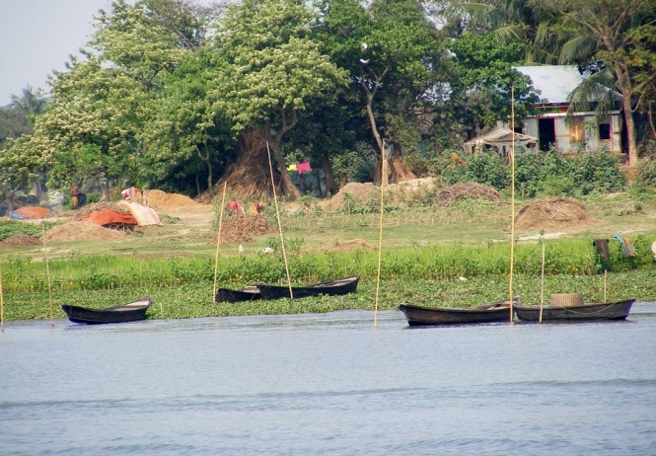
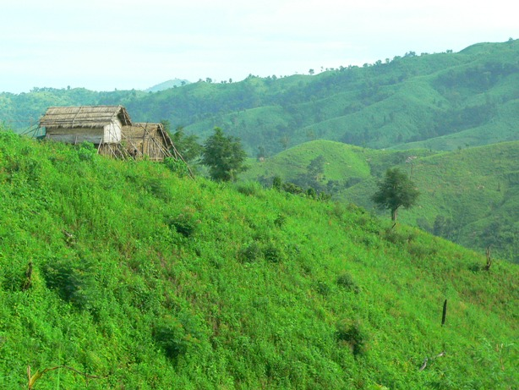
ছবিগুলো দেখি এবং বলি

Slide 5
রূপসী বাংলাদেশ
মঞ্জুশ্রী চৌধুরী

Slide 6
শিখনফল
লেখক মঞ্জুশ্রী চৌধুরীর পরিচিতি উল্লেখ করতে পারবে।
নতুন নতুন শব্দের অর্থ বলতে পারবে।
বাংলাদেশের ষড়ঋতুর বর্ণনা করতে পারবে।

Slide 7
লেখক পরিচিতি
জন্মঃ
১৯২৩ খ্রীষ্টাব্দে মৌলবী বাজার জেলার কুলাউড়ায় ।
শিক্ষা জীবনঃ
বাংলা ভাষা ও সাহিত্যে তিনি ডক্টরেট ডিগ্রী লাভ করেন।
উল্লেখযোগ্য গ্রন্থঃ
সুশিক্ষক, বাংলা শিক্ষণ পদ্ধতি, শিক্ষা মনোবিজ্ঞানের কথা
গল্প,কবিতা ও প্রবন্ধ
মৃত্যুঃ
২০০৬সালের ১১জুন ঢাকা

Slide 8
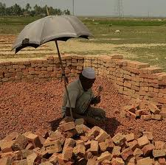
ষড়ঋতুর পালাবদলের খেলায় বিচিত্র রুপে বাংলাদেশের দৃশ্যঃ
গ্রীর্ষ্মকাল
গ্রীষ্মের আকাশে গনগনে সূর্য-
রোদ্র তপ্ত দিন।প্রচন্ড উত্তাপে
চিড় ধরে মাটিতে। ঊর্ধ্ব আকাশে।

Slide 9
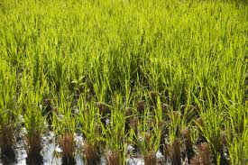
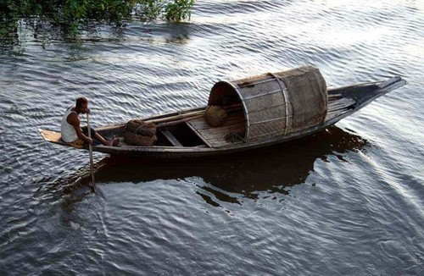
বর্ষাকাল
বর্ষার ধারা মাঠঘাট পান্তর জুড়ে নতুন ফসলকে জানায় নিমন্ত্রণ।ডিঙি বেয়ে চলে চাষী।

Slide 10
শরৎ কাল
ঝকমকে আকাশ, ঝলমলে রোদ আর শিউলি-ফোটানো হাওয়া নিয়ে আসে শরৎ।

Slide 11
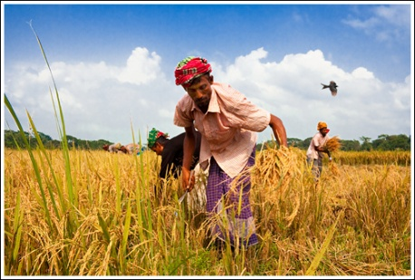
হেমন্তকাল
হেমন্তের বাংলাদেশ হেমবরণী।ঢেঁকির তালে ধান ভানার গানে নবান্নের উৎসব মুখর বাংলাদেশের গ্রাম।

Slide 12
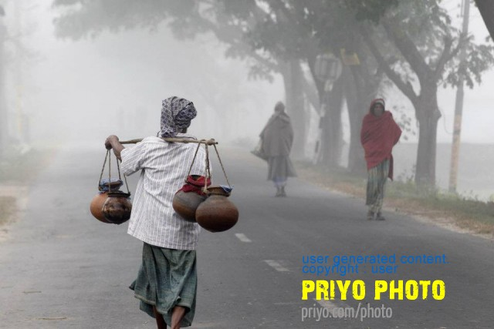
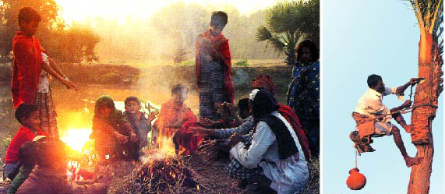
শীতকাল
কুয়াশার চাদর গায়ে দিয়ে আসে শীত। বাতাসে বাতাসে রিক্ততার সুর। শীতের পত্রহীন ডালপালা, প্রকৃতকে নতুন করে সাজাবে বলে।

Slide 13
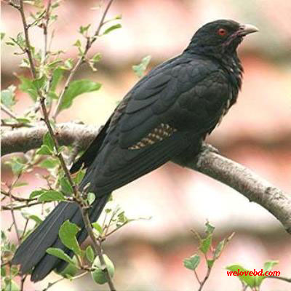
বসন্ত কাল
বসন্তে বনে বনে নতুন পাতা ও পুষ্পমঞ্জরীর সমারোহ। এবলে,আমায় দেখ, ওবলে, আমায় দেখ।
মন্দারে-কৃষ্ণচূড়ায় ফুল।
রাতের আকাশে লক্ষ তারারমেলা।

Slide 14
দলীয় কাজ
‘পালা-বদলের খেলায় বিচিত্র রূপের পসরা নিয়ে আসে ছয়টি ঋতু’ – কথাটির তাৎপর্য কী?

Slide 15
বাড়ীর কাজ
বাংলাদেশের ছয়টি ঋতুর প্রাকৃতিক বৈশিষ্ট্যগুলো বর্ণনা কর।

Slide 16
পাঠের মূল্যায়ন
বর্ষার ধারা কী করে?
শরৎ কী নিয়ে আসে?
বসন্তে বনে বনে কী হয়?

Slide 17
ধন্যবাদ

